Slide 1
‏جبر خطی پایه برای علم داده
‏۱۰
‏جلسهٔ ۱۰
‏دورهٔ علم داده | ترم ۲
‏مدرس: کیوان محمودی
Notes:
نوت‌بوک این جلسه: sessions/Session10_linear_algebra.ipynb

Slide 2
‏اهداف این جلسه
‏بردار: جمع، ضرب عددی، طول (نُرم)، ضرب داخلی و شباهت کسینوسی
‏۱
‏ماتریس: ضرب ماتریسی و دیدن ماتریس به‌عنوان یک تبدیل
‏۲
‏ماتریس همانی، معکوس و دترمینان
‏۳
‏حل دستگاه معادلات خطی
‏۴
‏کمترین مربعات: برازش خط به داده با جبر خطی
‏۵
‏مقدار ویژه و بردار ویژه
‏۶
‏پیاده‌سازی PCA از صفر
‏۷

Slide 3
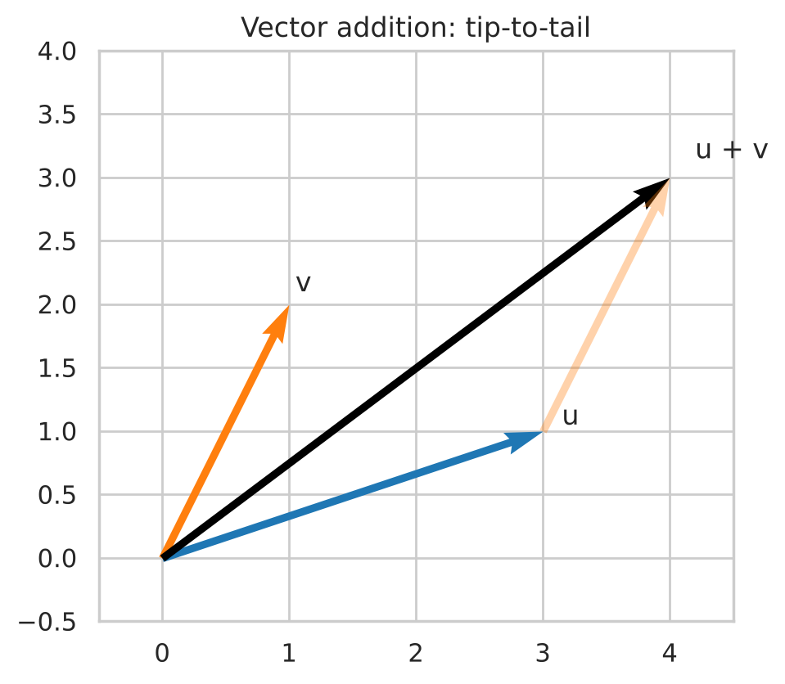
‏بردار
‏بردار فهرستی مرتب از اعداد؛ یک سطر از جدول
‏۱
‏جمع عنصربه‌عنصر؛ هندسی: سر به ته
‏۲
‏نُرم طول بردار: ‖v‖ = √(v₁² + v₂² + …)
‏۳
‏ضرب داخلی u·v = ‖u‖‖v‖cos θ
‏۴

Slide 4
‏شباهت کسینوسی: متن به بردار
‏d4 | ‏d3 | ‏d2 | ‏d1 | ‏
‏0.57 | ‏0.00 | ‏0.67 | ‏1.00 | ‏d1: data science uses statistics and python
‏0.57 | ‏0.00 | ‏1.00 | ‏0.67 | ‏d2: python and statistics for data analysis
‏0.00 | ‏1.00 | ‏0.00 | ‏0.00 | ‏d3: the football match ended with a late goal
‏1.00 | ‏0.00 | ‏0.57 | ‏0.57 | ‏d4: statistics statistics statistics data data
‏cos θ = u·v / (‖u‖‖v‖). به جهت حساس است نه طول. مدل‌های زبانی امروزی هم embeddingها را با همین معیار مقایسه می‌کنند.

Slide 5
‏ضرب ماتریسی
‏(m×n) @ (n×p) ← (m×p)
A = np.array([[1, 2], [3, 4]])
B = np.array([[0, 1], [1, 0]])
A @ B # [[2 1]
# [4 3]]
B @ A # [[3 4]
# [1 2]]
A * B # [[0 2]
# [3 0]]
‏A * B عنصربه‌عنصر است و A @ B ضرب ماتریسی
‏ضرب ماتریسی جابه‌جایی‌پذیر نیست: AB ≠ BA
‏پیش‌بینی مدل خطی و هر لایهٔ شبکهٔ عصبی، یک ضرب ماتریسی است

Slide 6
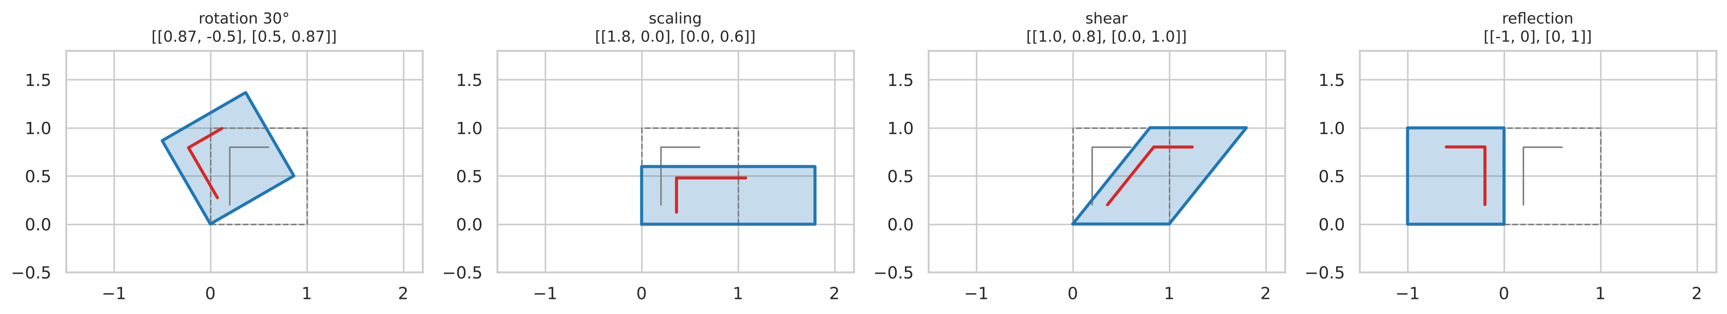
‏ماتریس به‌عنوان تبدیل
‏ستون‌های ماتریس نشان می‌دهند بردارهای پایه به کجا می‌روند. دترمینان ضریب تغییر مساحت است؛ دترمینان صفر یعنی ماتریس معکوس ندارد (در داده: ویژگی تکراری).

Slide 7
‏حل دستگاه معادلات
‏۳ بستهٔ A و ۲ بستهٔ B: ۸۴۰ هزار تومان
A = np.array([[3, 2],
[1, 4]])
y = np.array([840, 980])
np.linalg.solve(A, y)
# [140. 210.]
‏۱ بستهٔ A و ۴ بستهٔ B: ۹۸۰ هزار تومان
‏solve را به inv(A)‎ @ y ترجیح دهید: سریع‌تر و پایدارتر

Slide 8
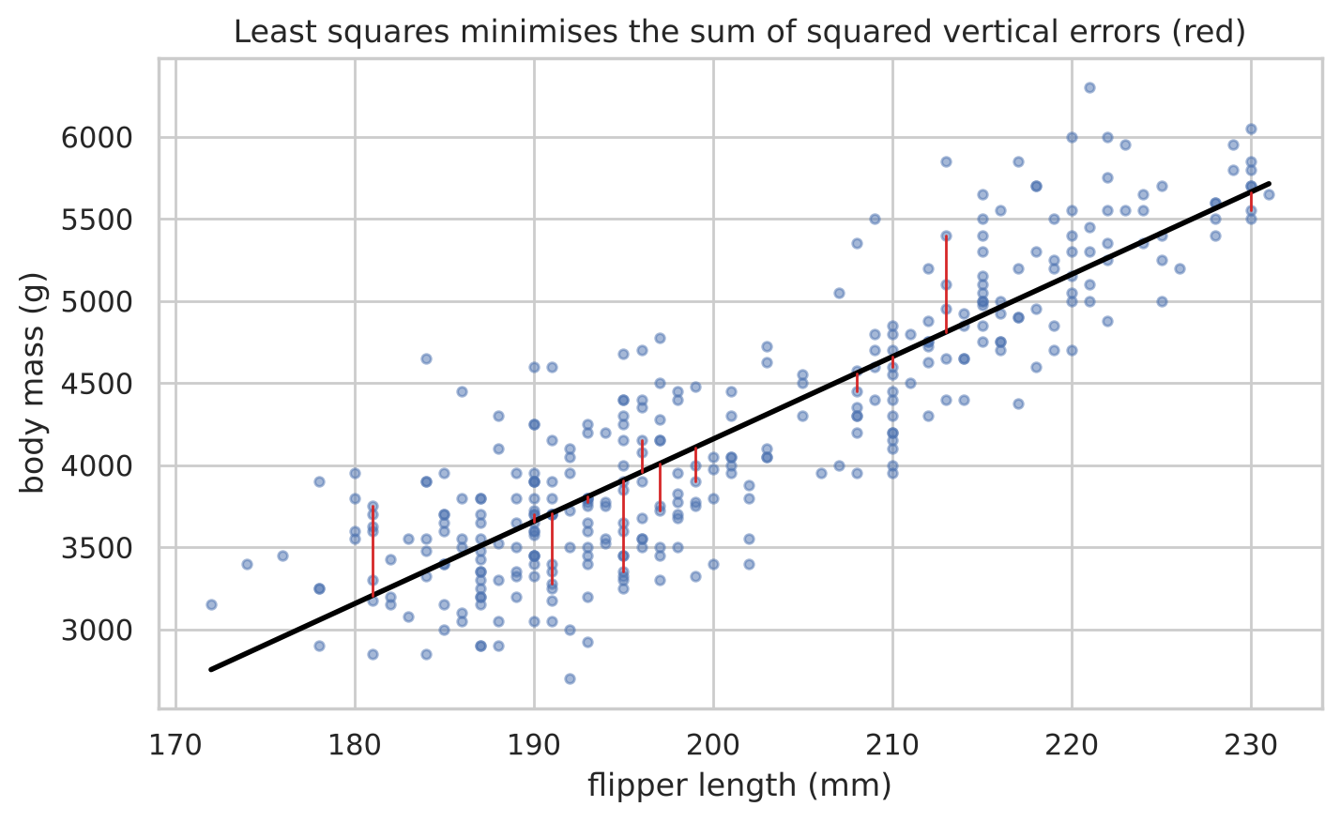
‏کمترین مربعات = رگرسیون خطی
‏XᵀX β = Xᵀy. وزن ≈ −۵۸۷۲ + ۵۰٫۲ × طول باله؛ R² = ۰٫۷۶. همین مدل را ترم بعد با scikit-learn می‌سازیم.

Slide 9
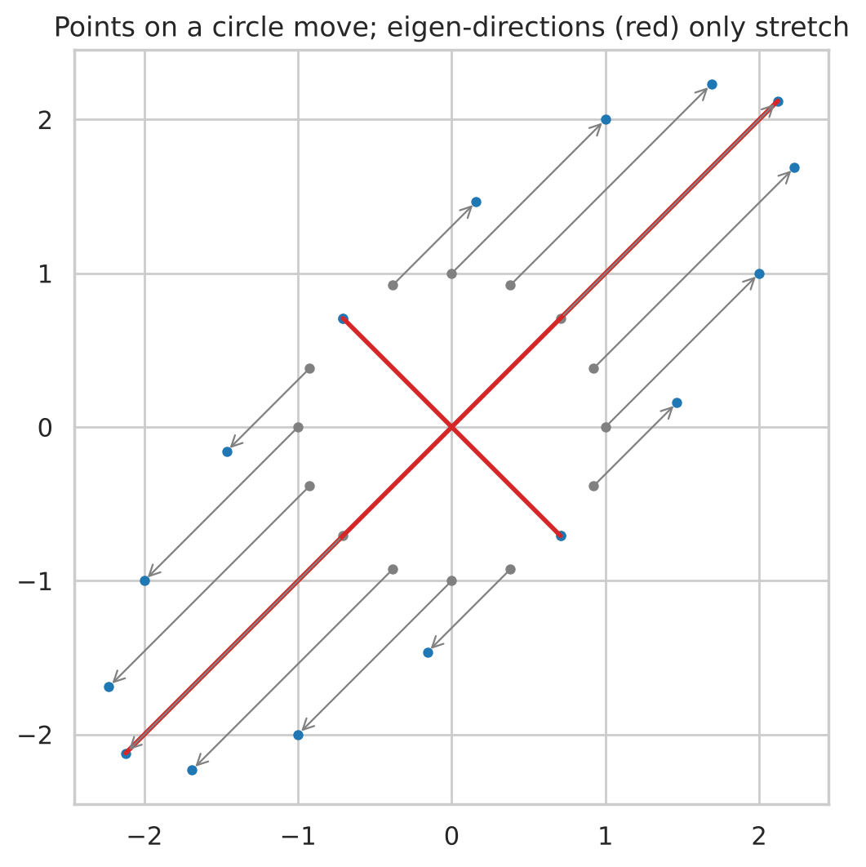
‏مقدار ویژه و بردار ویژه
‏Av = λv. دایره بیضی می‌شود و محورهای بیضی همان بردارهای ویژه‌اند: در جهت (۱،۱) سه برابر کشیده شده و در جهت (۱،−۱) بدون تغییر.

Slide 10
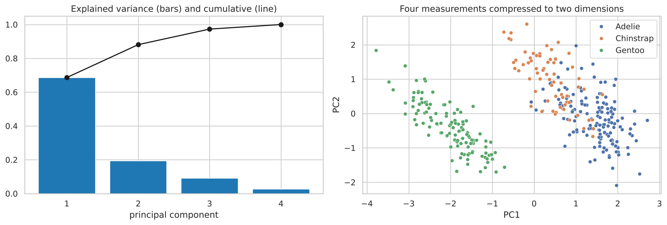
‏PCA از صفر
‏بردارهای ویژهٔ ماتریس کوواریانس، جهت‌های بیشترین پراکندگی‌اند. دو مؤلفه ۸۸٪ اطلاعات را نگه می‌دارند و سه گونه بدون برچسب از هم جدا می‌شوند.

Slide 11
‏جمع‌بندی

Slide 12
‏تمرین‌ها
‏شباهت کسینوسی بردار [1, 2, 3] با [2, 4, 6] و با [-1, -2, -3] را حساب کنید و توضیح دهید.
‏۱
‏ماتریس دوران ۹۰ درجه را بنویسید و نشان دهید که چهار بار اعمال آن، ماتریس همانی می‌دهد.
‏۲
‏یک دستگاه سه معادله و سه مجهول بنویسید و با np.linalg.solve حل کنید. ضرایب را طوری انتخاب کنید که دستگاه جواب نداشته باشد؛ چه خطایی می‌گیرید؟
‏۳
‏با کمترین مربعات، body_mass_g را از هر سه ویژگی عددی دیگر پنگوئن (طول باله، طول و عمق منقار) پیش‌بینی کنید. R² چقدر بهتر شد؟
‏۴
‏PCA را بدون استانداردسازی (فقط با کم کردن میانگین) تکرار کنید. چرا تقریباً همهٔ واریانس در مؤلفهٔ اول قرار می‌گیرد؟
‏۵
Notes:
پاسخ‌ها: solutions/Session10_linear_algebra_solutions.ipynb

Slide 13
‏پرسش و پاسخ
‏جلسهٔ بعد: پروژهٔ پایانی، تحلیل سفرهای تاکسی نیویورک
github.com/keyvanmahmoudi/Data_Science_Course

